Slide 1
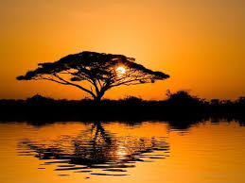
Senegal Paysage

Slide 2
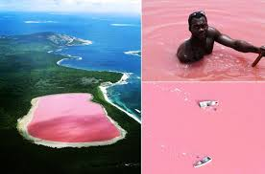
Le lac rose

Slide 3
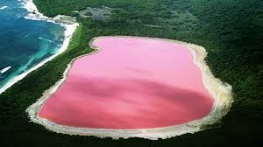
Le lac rose

Slide 4
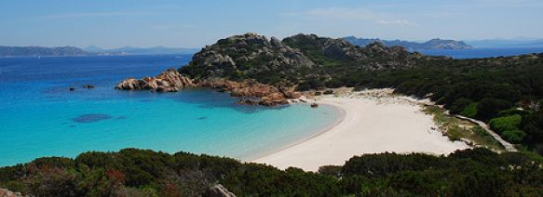
La plage

Slide 5
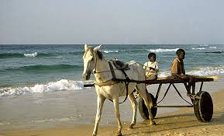
La plage

Slide 6
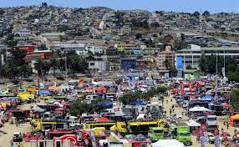
Dakar

Slide 7
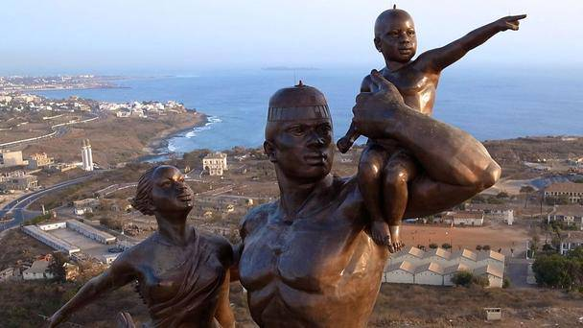
Le Monument de la Renaissance Africaine est une statue haute 49 mètres en bronze situé à Dakar, Sénégal. il s'agit d' un homme africain qui tient la main d'une femme et un enfant dans ses bras, ça symbolise la renaissance de l'Afrique: pour cela il sont face à l'océan Atlantique, à l'extrême pointe de la côte ouest du continent

Slide 8
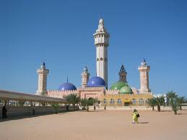
Touba ville sacrée

Slide 9
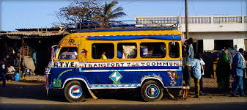
Moyen de transport tipique

Slide 10
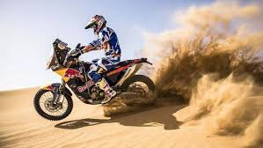
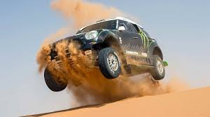
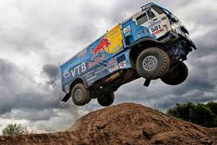
Paris-dakar

Slide 11
